Slide 1

Somos un ecosistema de desarrolladores de software

Slide 2





Estructuras de control Java Script

Slide 3

Estructuras de control
Propiedades
Las estructuras de control son herramientas fundamentales en programación que permiten alterar el flujo de ejecución de un programa. En JavaScript, hay tres tipos principales de estructuras de control:
Estructuras de control condicionales: Permiten tomar decisiones basadas en condiciones. La instrucción if es un ejemplo común, donde un bloque de código se ejecutará si una condición es verdadera. También hay estructuras más complejas como else if y switch.
Estructuras de control de bucle (ciclos): Permiten repetir un bloque de código varias veces. Los bucles más comunes son for, while, y do-while.
Estructuras de control de salto: Permiten alterar el flujo normal de ejecución. Un ejemplo es la instrucción break para salir de un bucle, o continue para pasar a la siguiente iteración de un bucle.

Slide 4

For each
forEach es un método disponible para arrays en JavaScript que permite ejecutar una función proporcionada una vez por cada elemento del array. Es una forma más moderna y legible de iterar sobre elementos en comparación con el bucle for tradicional. La función que se pasa como argumento se ejecuta para cada elemento del array.

Slide 5
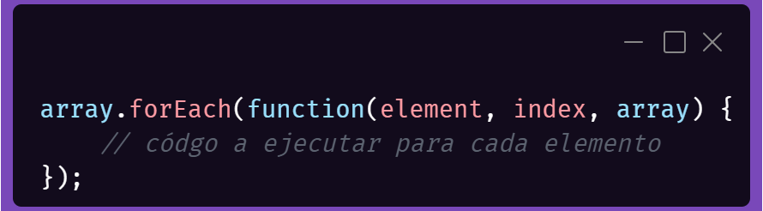
element: El elemento actual del array.
index: El índice del elemento actual.
array: El array sobre el que se está iterando.
For each
sintaxis
element: El elemento actual del array.
index: El índice del elemento actual.
array: El array sobre el que se está iterando.

Slide 6
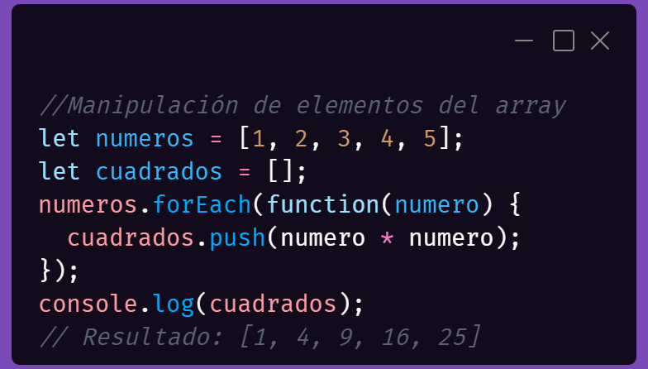
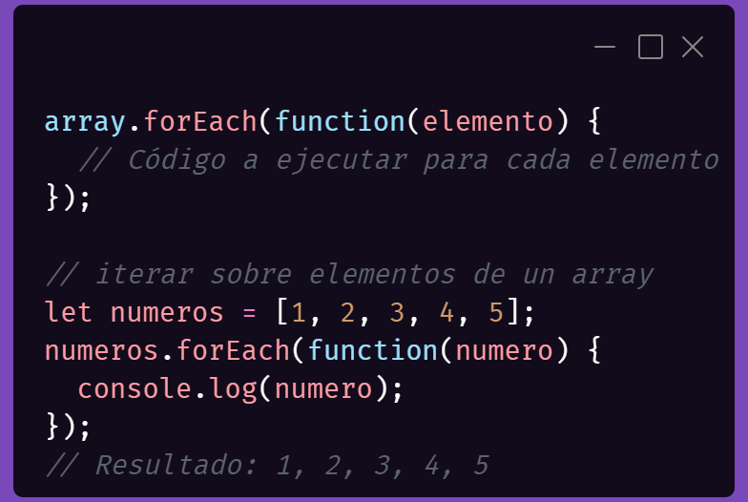
For each
Sintaxis simple, iterar sobre elementos de un array, manipulación de elementos del array

Slide 7
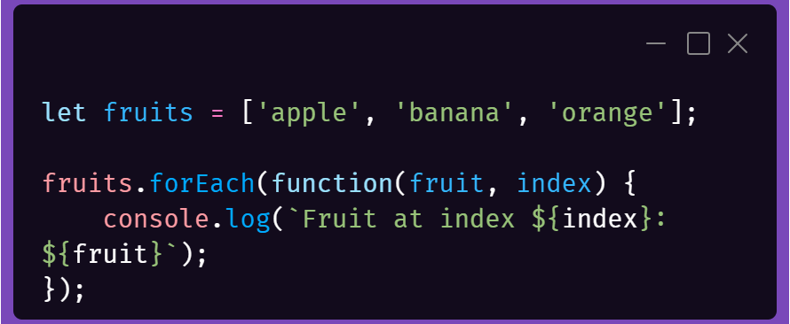
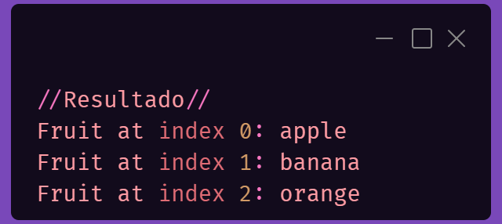
For each
Ejemplo

Slide 8
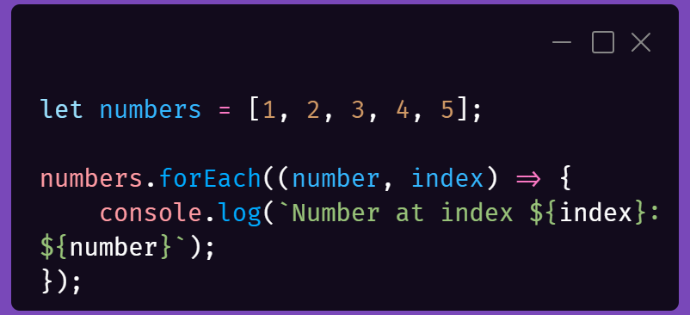
For each
Arrow

Slide 9
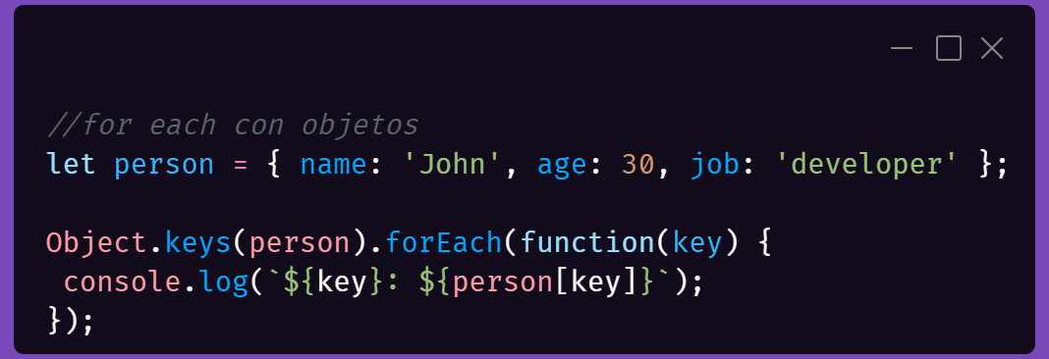
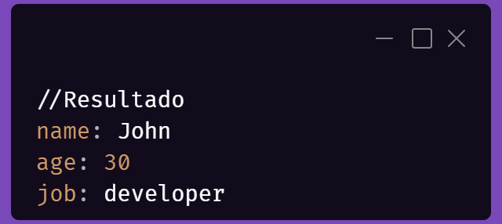
For each
Con objetos

Slide 10
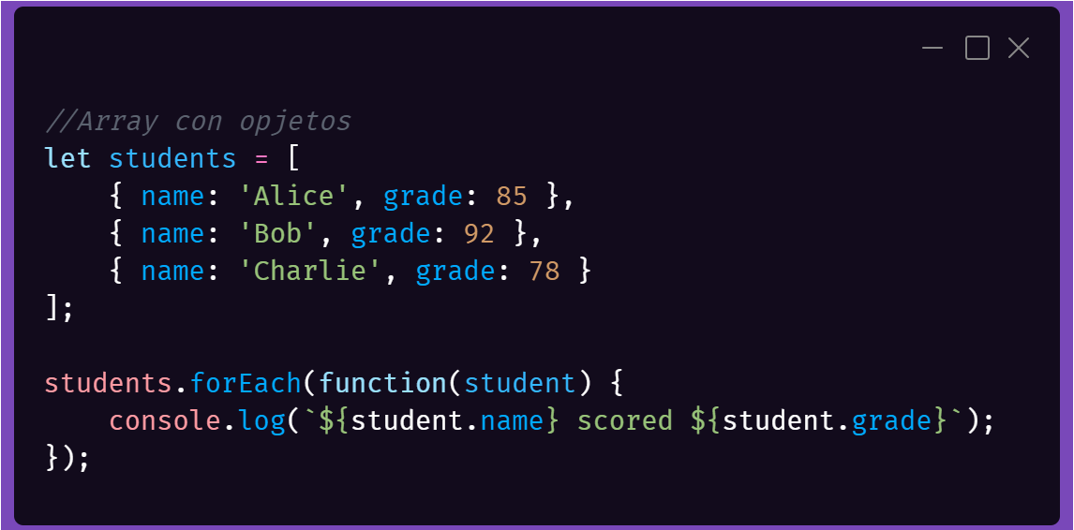
For each
Array con objetos

Slide 11
Map
map es un método que se encuentra disponible en los arrays de JavaScript. Su función principal es iterar sobre cada elemento de un array y aplicar una función proporcionada a cada elemento, creando así un nuevo array con los resultados de aplicar la función a cada elemento original.

Slide 12
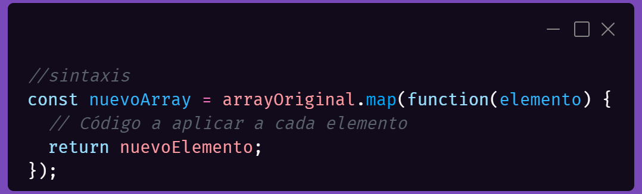
Map
sintaxis

Slide 13
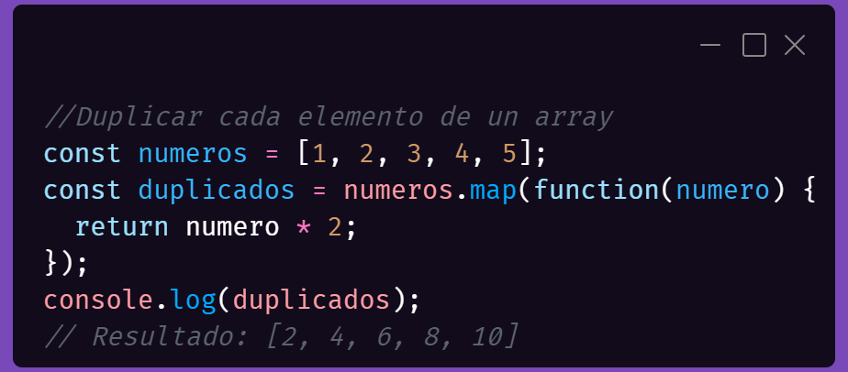
Map
Duplicar cada elemento de un array

Slide 14
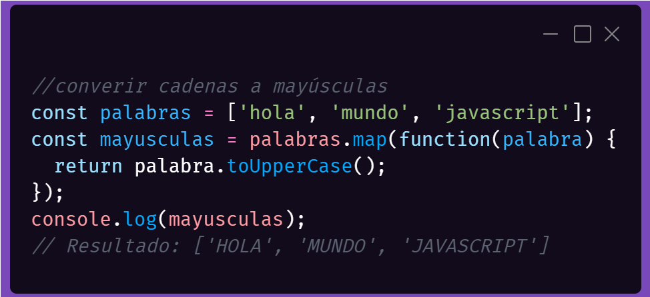
Map
Convertir cadenas a mayúsculas

Slide 15
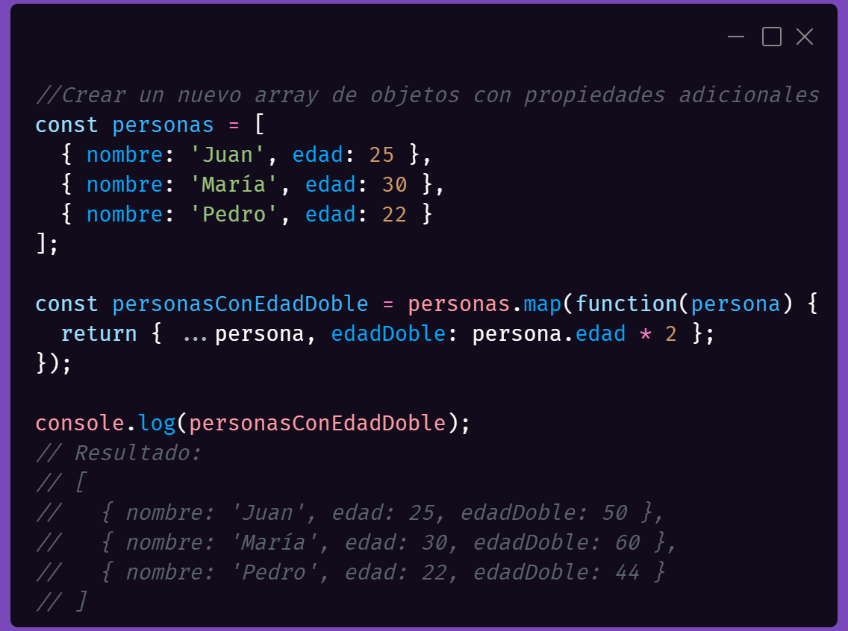
Map
Crear un nuevo array con objetos adicionales

Slide 16
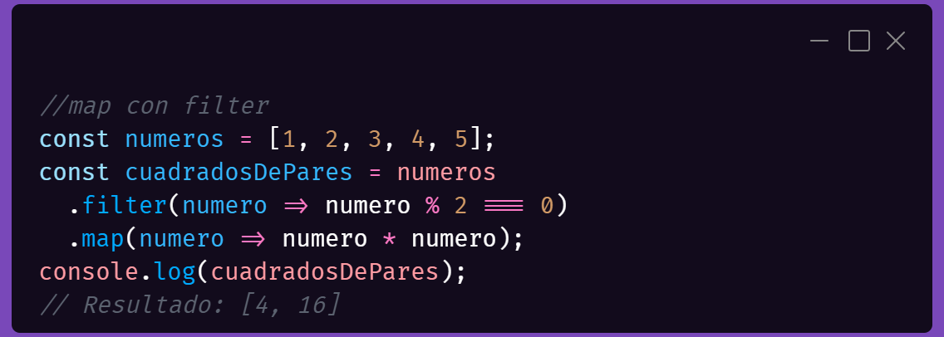
Map
Map con Filter

Slide 17
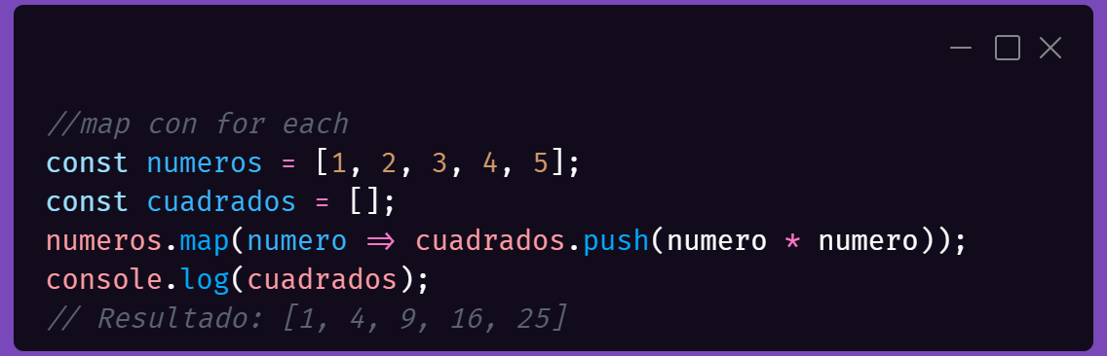
Map
Map con For each

Slide 18
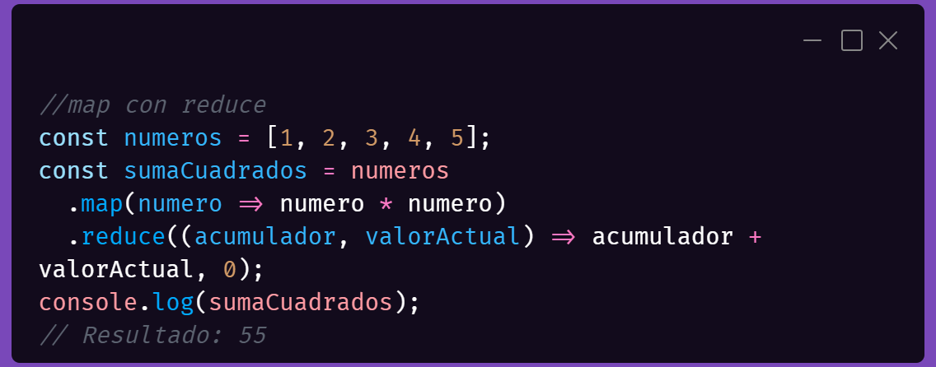
Map
Map con reduce

Slide 19


